Slide 1
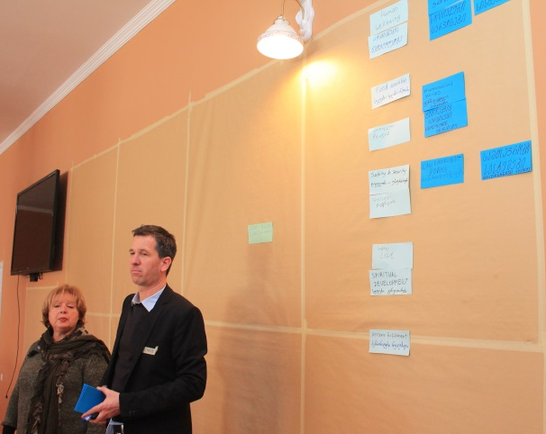
Determine os objetos de conservação: objetos do bem-estar humano (dependente da biodiversidade)
© Christina Lehmann 2014
Fase I
Preparação e conceitualização inicial
Passo 3

Slide 2
Créditos e condições de uso
© Centre for Econics and Ecosystem Management, 2014
O Centre for Econics and Ecosystem Management recomenda fortemente que esta apresentação seja dada por especialistas familiarizados com o processo da gestão adaptativa em geral (especialmente como desenvolvidos pelas Parcerias das Medidas de Conservação dos Padrões Abertos para as Práticas de Conservação), bem como o método MARISCO si.
Você é livre para compartilhar esta apresentação e adaptá-la para o seu uso sob as seguintes condições:
Você deve atribuir o trabalho da forma especificada pelos autores (mas não de forma a sugerir
que estes o apoiam, ou a maneira que você usa a obra).
Você não pode utilizar esta obra para fins comerciais.
Se você alterar, transformar ou ampliar esta obra, você deve remover o logo do Centre for
Econics and Ecosystem Management, e você pode distribuir a obra resultante somente sob as
mesmas ou semelhantes condições que este.
Esse material foi criado sob a liderança e responsabilidade de Prof. Dr. Pierre Ibisch e Dr. Peter Hobson, co-diretores do Centre for Econics and Ecosystem Management, o qual foi juntamente estabelecido por Eberswalde University for Sustainable Development e Writtle College. Compare: Ibisch, P.L. & P.R. Hobson (eds.) (2014): The MARISCO method: Adaptive MAnagement of vulnerability and RISk at COnservation sites. A guidebook for risk-robust, adaptive, and ecosystem-based conservation of biodiversity. Centre for Econics and Ecosystem Management, Eberswalde (ISBN 978-3-00-043244-6). 195 pp. – A apresentação de PowerPoint foi criada por Jamie Call, Christina Lehmann e Pierre Ibisch, e traduzida para o português por Sara Silva de Oliveira. Os autores dos gráficos e fotografias são indicados nos slides correspondentes. Apoiado pelo Deutsche Gesellschaft für Internationale Zusammenarbeit (GIZ) GmbH em nome de Bundesministerium für wirtschaftliche Zusammenarbeit und Entwicklung (BMZ).

Slide 3
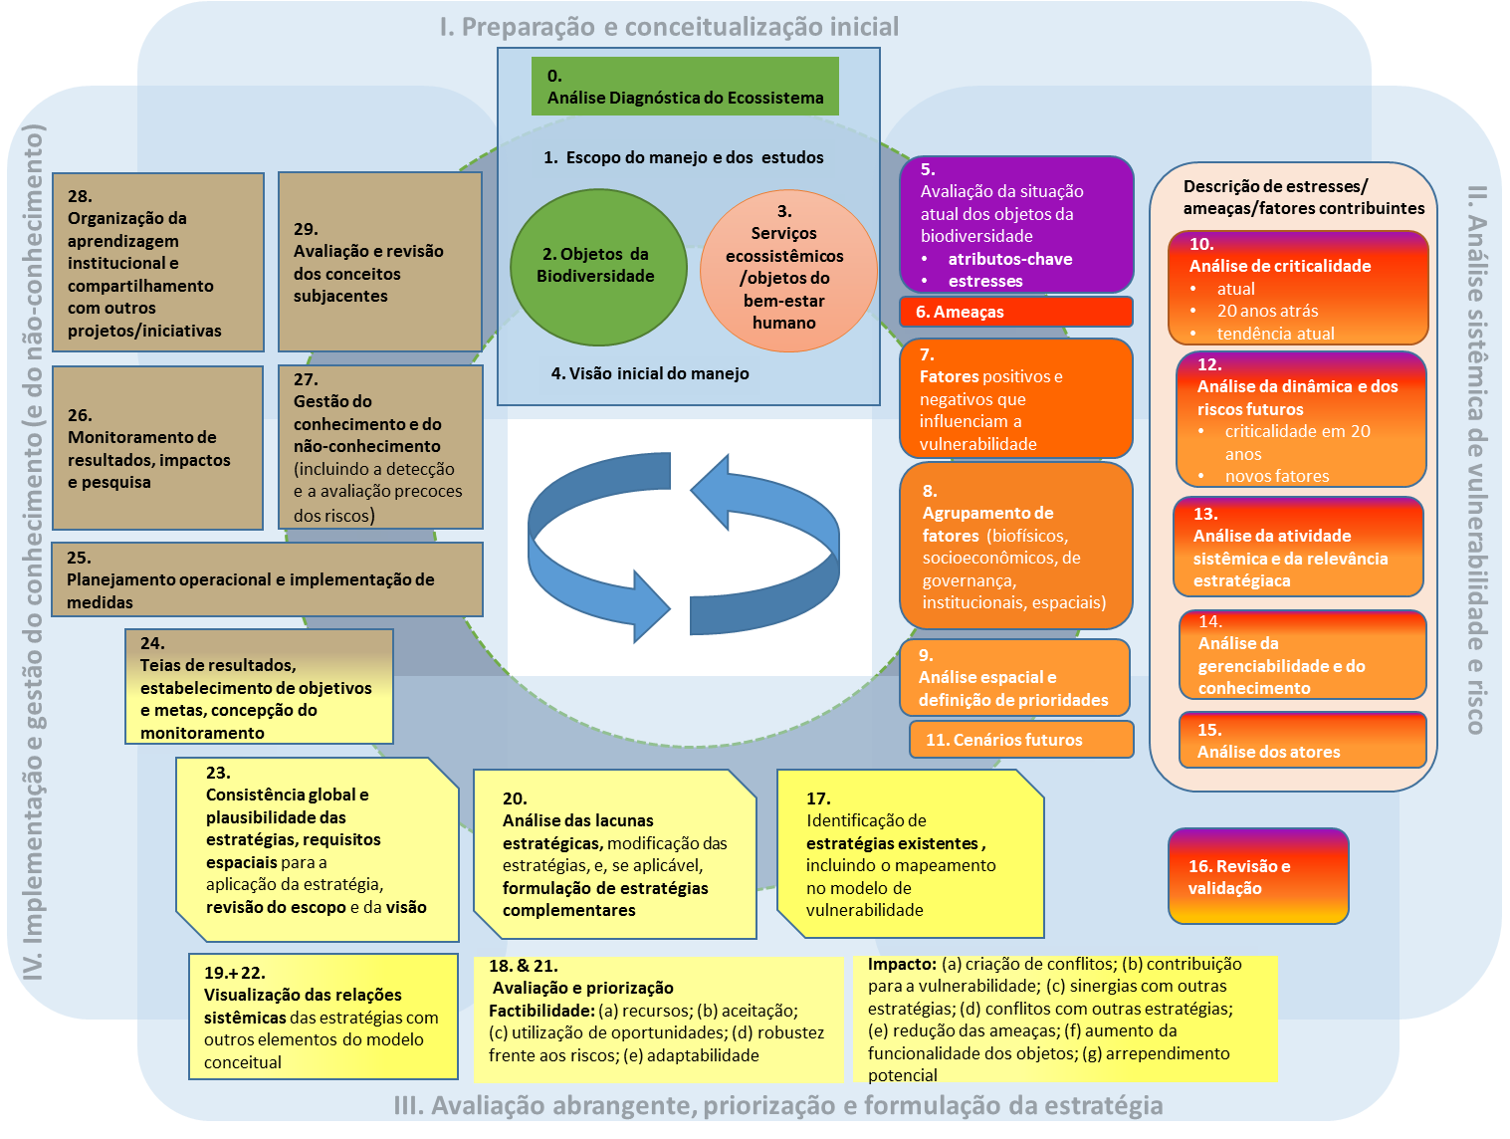

Slide 4
Objetivos de aprendizado
Os participantes entendem que as contribuições estratégicas cruciais do desenvolvimento do passo explicitam a importância do ecossistema para o bem-estar pela provisão de serviços ecossistêmicos, tão bem quanto a importância desse passo, a fim de integrar os grupos de interesse e para expandir os objetivos do projeto para o público e próximas opções de investimento.
Os participantes são aptos para identificar os serviços ecossistêmicos relevantes fornecidos pelo sítio de conservação da biodiversidade selecionado e para categorizá-los dentro dos serviços de abastecimento, suporte, regulação e cultural (de acordo com o MEA).
Os participantes dispõem de experiência para conectar certos objetos do bem-estar humano para definirem os serviços ecossistêmicos do sítio.

Slide 5
Sumário
O que a determinação dos objetos do bem-estar humano significa?
Por que nós determinamos os objetos de bem-estar humano?
Como nós determinamos os objetos de bem-estar humano?
Dicas Práticas

Slide 6
O que a determinação dos objetos do bem-estar humano significa?
Identificação dos serviços beneficiais que são oferecidos aos humanos pelos ecossistemas
Reconhecimento das vantagens diretas e indiretas que os humanos vivenciam dos serviços ecossistêmicos conservados.
O bem-estar humano através dos serviços ecossistêmicos
Conceitos desenvolvidos na Avaliação Ecossistêmica do Milênio
© Pierre Ibisch 2014
© Christina Lehmann 2015
Notes:
BEISPIEL Graphik: https://plus.googleapis.com/communities/109037314208204465505

Slide 7
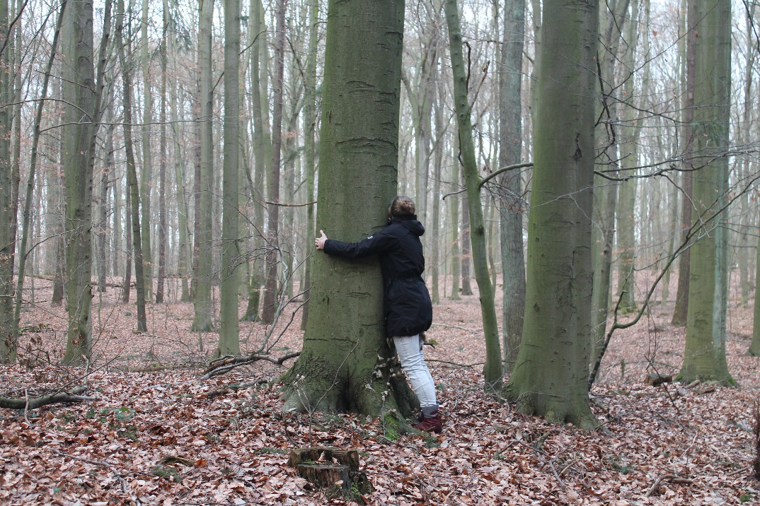
Por que nós determinamos os objetos de bem-estar humano?
Essenciais para trabalharem com grupos de interesse – entendendo suas necessidades e perspectivas
Reflexão do potencial de um sítio para o desenvolvimento sustentável baseado em ecossistemas
Comunicando os benefícios da conservação do público
A disposição entre todos os grupos de interesse para apoiarem a conservação tem de ser alcançados
© Christina Lehmann 2015

Slide 8
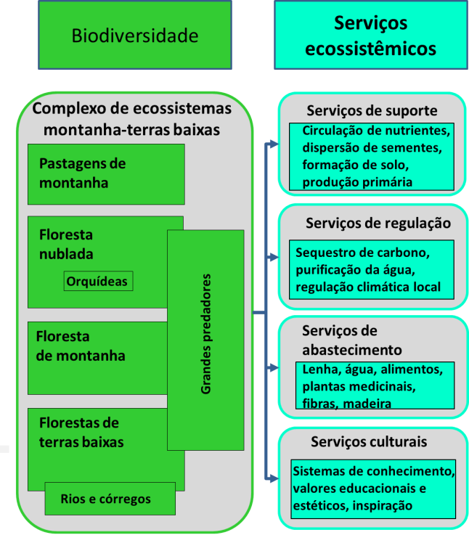
Como nós determinamos os objetos de bem-estar humano?
Passo 1)
Identificação dos serviços ecossistêmicos de acordo com a Avaliação Ecossistêmica do Milênio ou outras classificações
Para serem feitos por categorias, gravando as necessidades dos grupos de interesse e ganhos do ecossistema.
© nach CEEM

Slide 9
Avaliação Ecossistêmica do Milênio
A Avaliação Ecossistêmica do Milênio (AM) foi nomeada pelo Secretário Geral Kofi Annan Nações Unidas em 2002. Iniciado em 2001 (-2005), o objetivo do AM foi avaliar as consequências das mudanças do ecossistema pelo bem-estar humano e a base científica para a ação necessária para melhorar a conservação e o uso sustentável daqueles sistemas e suas contribuições para o bem-estar humano. O AM tem envolvido o trabalho de mais de 1,360 especialistas no mundo todo. Seus achados, contidos em cinco volumes técnicos e seis relatórios de síntese, oferecem um reconhecimento do estado-das-artes das condições e tendências no ecossistema mundial e os serviços que eles provêm (tais como água, alimento, produtos florestais, controle de inundação e recursos naturais) e as opções para restaurar, conservar ou melhorar o uso sustentável dos ecossistemas.
Acesse: MEA

Slide 10
Serviços Ecossistêmicos
Os serviços ecossistêmicos são os benefícios que as pessoas obtêm dos ecossistemas. Eles incluem serviços de abastecimento tais como comida e água; serviços reguladores tais como controle de inundação e doenças; serviços culturais tais como espirituais, recreação, e benefícios culturais; e
serviços de apoio (suporte), tais como ciclo de nutrientes, que mantém as condições para a vida na Terra.
Acesse: MEA-ES
Serviços de Abastecimento (Provisão) Produtos obtidos dos ecossistemas Alimento Água fresca Lenha Fibra Bioquímica Recursos Genéticos | Serviços reguladores Benefícios obtidos dos serviços ecossistêmicos Regulação do clima Regulação das doenças Regulação da água Purificacao da água Polinização | Serviços culturais Benefícios não-materiais obtidos dos ecossistemas Espiritual e religioso Recreação e ecoturismo estético inspiração Educacional Senso de lugar Herança cultural
Serviços de Apoio (Suporte) Serviços necessários para a produção de todos os outros ecossistemas Formação do solo Ciclo de nutrientes Produção Primária
© nach MEA – Ecosystems and Their Services
Notes:
http://www.millenniumassessment.org/documents/document.300.aspx.pdf

Slide 11
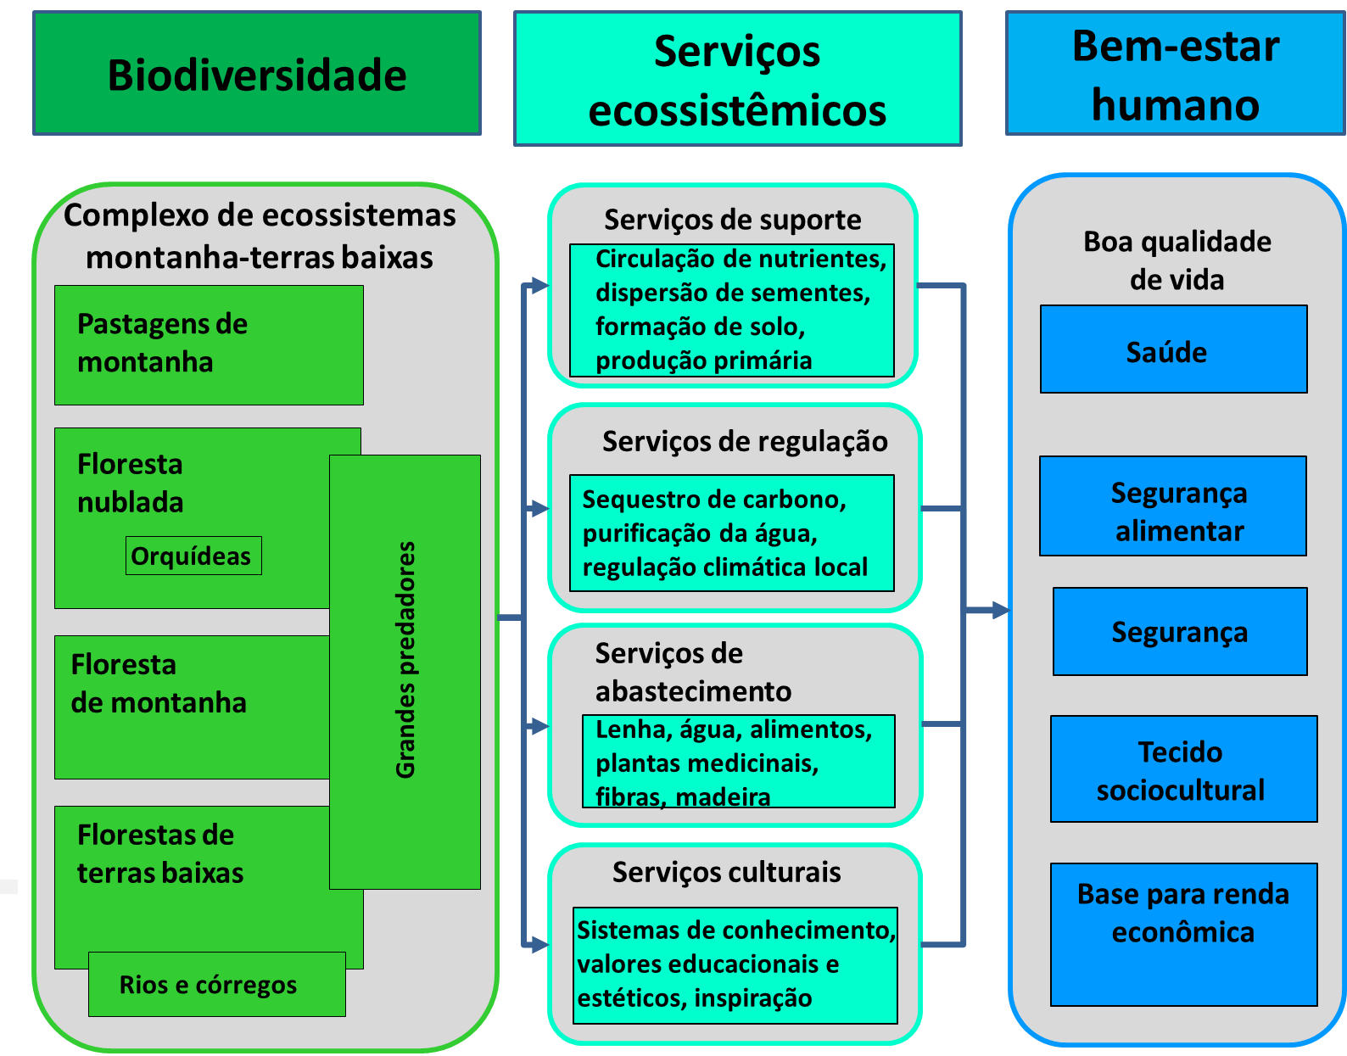
Como nós determinamos os objetos de bem-estar humano?
Passo 2)
Identificação de como os serviços ecossistêmicos influenciam o bem-estar humano (classificação pode ser derivado do AM)
Saúde física & psicológica= último estado do bem-estar humano
Básico para saúde: seguro alimentação & água para beber, materiais não alimentícios básicos para viver bem, segurança, liberdade de escolha, boas relações sociais.
Completude do modelo conceitual pelas setas de conexão
© nach CEEM

Slide 12
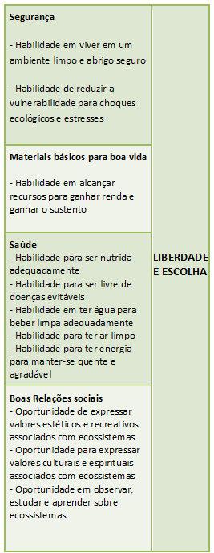
Bem-estar humano
O Bem-estar humano possui diversos componentes chave: as necessidades materiais básicas para uma vida boa, liberdade e escolha, saúde, boas relações sociais e seguranças pessoais. O bem-estar existe numa continuidade com pobreza, o qual tem sido definido como a “privação pronunciada em bem-estar”.
Ecossistemas são essenciais para o bem-estar humano através de seus (...) serviços. Evidências nas décadas recentes dos impactos humanos de escalas progressivas nos sistemas ecológicos no mundo aumentam preocupações sobre as consequências das mudanças ecossistêmicas para o bem-estar humano. Acesse: MEA-HW
Serviços de suporte | Serviços de abastecimento
 | Serviços de regulação
 | Serviços culturais
© nach MEA – Ecosystems and Human Well-being
Notes:
http://www.millenniumassessment.org/documents/document.301.aspx.pdf

Slide 13
Como nós determinamos os objetos de bem-estar humano?
Perguntas orientadoras para a avaliação participativa dos serviços ecossistêmicos
Pergunta | Fundamentação lógica | Qualificações/ classificações
Qual é o benefício? | Qualquer avaliação é específica para cada SE. Portanto, a decisão inicial é sobre quais SE serão considerados. . | (Identidade do SE em consideração)
Qual é a necessidade básica? | Uma distinção fundamental é se um SE é de caráter básico (isto é, para a sobrevivência da população local, tais como alimentos básicos) ou se, no outro extremo, é consumido apenas por prazer ou serve para gerar receita através da exportação (por exemplo, tabaco). Porém, frequentemente muitos bens de luxo também podem ser vistos como SE culturais relevantes (por exemplo, café). | 1. Produto de luxo/para exportação 2. predominantemente de luxo/para exportação 3. predominantemente essencial/consumido localmente 4. essencial/consumido localmente
Quem são os principais beneficiários? Considere produtores, vendedores e consumidores | Os SE podem beneficiar toda a sociedade (por exemplo, armazenamento de carbono para mitigação das mudanças climáticas) ou, em contraposição, podem beneficiar grupos específicos da sociedade. Em muitos SE, especialmente entre os SE de abastecimento, faz sentido avaliar quem está envolvido na cadeia de suprimentos. Outro aspecto importante de um SE, a ser levado em conta ao se desenvolver uma estratégia de manejo, é a proporção dos seus beneficiários comparada com a população (local) total. Necessidades básicas (por exemplo, água potável) beneficiam tipicamente todas ou a maioria das pessoas (como consumidores). Em contraste, outros SE podem beneficiar apenas certas parcelas da população, porque são localizados, caros, etc. | (Descrição da identidade dos principais beneficiários)
Principais beneficiários – quantos são? |  | 1. poucos 2. alguns 3. muitos 4. (quase) todos

Slide 14
Como nós determinamos os objetos de bem-estar humano?
Quantidade demandada – qual é a tendência atual? | A disponibilidade de um SE, do ponto de vista de um indivíduo, depende da demanda total (isto é, do nível de competição pelo SE) da sociedade, bem como do volume fornecido pelo ecossistema. | 1. em geral, crescente 2. estável 3. em alguns locais aumentando, em outros diminuindo 4. em geral, decrescente
Quantidade fornecida – é suficiente? |  | 1. suficiente 2. apenas suficiente 3. não chega a ser suficiente 4. não é suficiente
Quantidade fornecida – qual é a tendência atual? |  | 1. em geral, crescente 2. estável 3. varia entre sítios 4. em geral, decrescente
Varia sazonalmente? (dentro do espaço de um ano) | Os ecossistemas e os SE que eles fornecem não permanecem em um estado estável. Além das mudanças de direção de que tratam as perguntas anteriores, há oscilações em vários ritmos que podem estar aninhados um dentro dos outros. A variação temporal mais importante é, sem dúvida, a mudança das estações ao longo do ano. Porém, os ecossistemas também flutuam entre os diferentes anos – por exemplo, com as mudanças dinâmicas, climáticas ou bióticas. | 1. disponível ao longo de todo ano 2. disponível na maioria dos meses 3. disponível em alguns meses 4. disponível em muito poucos meses
Variável entre diferentes anos? |  | 1. o mesmo em todos os anos nos últimos 10 anos 2. na maioria dos anos nos últimos 10 anos 3. alguns anos nos últimos 10 anos 4. poucos anos nos últimos 10 anos
A qualidade do fornecimento é boa o suficiente? | Para vários SE, além das quantidades, é igualmente importante considerar a qualidade com que os SE são fornecidos. A água potável é um exemplo óbvio. Em alguns SE, no entanto, é difícil diferenciar entre quantidade e qualidade, por exemplo, em serviços culturais, como o significado religioso de um ecossistema. | 1. suficientemente bom 2. apenas bom o suficiente 3. não chega a ser suficientemente bom 4. não é suficientemente bom de modo algum
Qualidade do fornecimento – qual é a tendência atual? |  | 1. em geral, crescente 2. estável 3. em alguns locais aumentando, em outros diminuindo 4. em geral, decrescente

Slide 15
Dicas Práticas
Nesse passo é importante ressaltar a dependência humana sobre os ecossistemas e seus serviços.
→ Explicitamente mencionando serviços ecossistêmicos como desenvolvidos na Análise Ecossistêmica do Milênio e pode ajudar uma pequena introdução para eles.

